Slide 1
ベイズ統計を用いた
画像の鮮明化について
2022/02/01 お茶の水女子大学 卒研発表会
河野研究室
B4 神田美香
Notes:
河野研究室の学部4年生の神田美香です。よろしくお願いします。私の卒業研究のテーマは、ベイズ統計を用いた画像の鮮明化についてです。

Slide 2
目次
研究背景
  ２重スリット実験
  Bayesの定理について
研究目的
研究方法
  写真のぼかし方
  画像の鮮明化について
研究結果・考察
  Bayesの定理を用いた復元結果
  Winner-Hunt法を用いた復元結果
まとめ
Notes:
次の順番で進めていきます。

Slide 3
研究背景
研究背景
  ２重スリット実験
  Bayesの定理について
研究目的
研究方法
  写真のぼかし方
  画像の鮮明化について
研究結果・考察
  Bayesの定理を用いた復元結果
  Winner-Hunt法を用いた復元結果
まとめ
Notes:
まず研究背景についてです。

Slide 4
研究背景
理想的でない環境や、よくわかっていない不定性が残った状態で実験をやらざるを得ない場合がある
⇨観測したデータに系統誤差による影響がどのくらい含まれているかを評価したい
前提：測定結果の予測が立つ
現象と実験環境をモデル化できる
Notes:
物理における実験では、理想的な環境が常に用意できるとは限りません。理想的でない環境や、よくわかっていない不定性が残った状態で実験をやらざるを得ない場合が多々あります。そこで、観測したデータに傾倒誤差による影響がどのくらい含まれているかを評価したいと考えました。ここで、注意したいのは、測定結果の予測が建つことと、現象と実験環境をモデル化できることを前提とするということです。
<先生の文章>
実験データの解析において、物理量の測定から理論パラメータを推定したいと考えた。通常は、理論モデルAがあったとき、そこからデータBを得る確率P(B|A)を計算することが原理的に可能である。一方、観測であるデータBを得たときに、そのような結果を引き起こすモデルとしてどのようなものが適当かという問いは自明ではない。あらゆるモデルを考えたのでは範囲が広すぎるが、あるモデルを考えたときに、そのモデルのパラメータを推論するというのは取り扱いが可能である。理論モデルから観測結果を予測するという順問題に対して、観測されたデータから理論モデルの妥当性やパラメータを決定するという逆問題はBayes統計の方法を利用できる。

Slide 5
2重スリット実験
Notes:
この前提が成り立つものとして当てはまる例の一つに2重スリット実験があります。

Slide 6
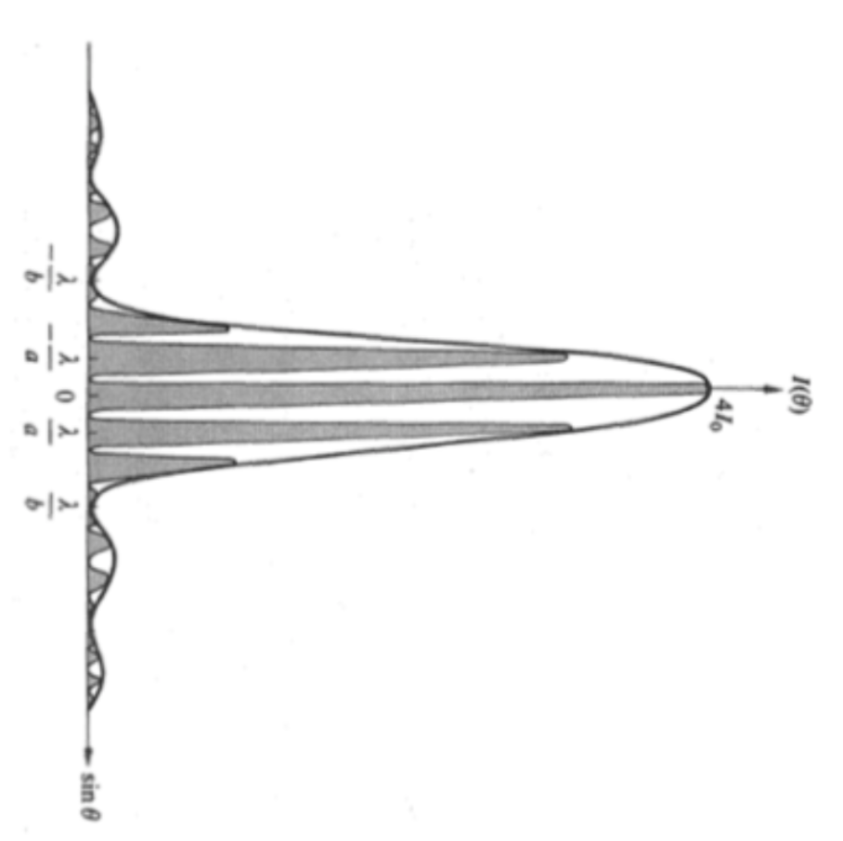
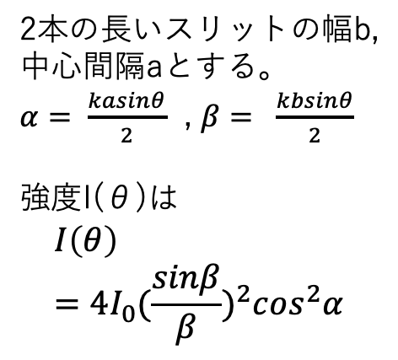
2重スリット実験
電子銃から電子を発射させて、向こう側のスクリーンに到達させる。途中は真空で、電子の通り道にあたる位置に衝立となる板がある。その板には2本のスリットがあり、電子はここを通らなければならない。
スクリーンでは光の強度を測定できる
2本の長いスリットの幅b,中心間隔aとする。
$α= \frac{kasinθ}{2}$ , $β= \frac{kbsinθ}{2}$
強度I(θ)は
$$I\left(θ\right)=4I_{0}{(\frac{sinβ}{β})}^{2}cos^{2}α$$
Notes:
2重スリット実験とは、電子銃から電子を発射させて向こう側のスクリーンに到達させます。途中は真空で、電子の通り道にあたる位置に衝立となる板があります。その板には2本のスリットがあり、電子はここを通らなければなりません。スクリーンでは光の強度を測定できます。図のようにセッティングしたいのですが、実際には人の手による誤差が生まれてしまいます。
<memo>
⇨粒子と波動の二重性を示す

Slide 7
研究背景
スリットの設置位置がずれると、干渉縞が理論的な予想とずれる
⇨干渉縞の分布からスリット位置の系統的なずれを同定したい
具体的には、
測定結果の予測が立つという前提
=スクリーンでの干渉縞の式y(x)が与えられている
y(x)=f(x ; λ, a , b , c, l ,θ)
実際にはどうなっているかわかる状態で予想とデータを比較したい
⇨実行手段の一つがBayes推定
Notes:
スリットの設置位置がずれると、干渉縞が理論的な予想とずれます。そこで、干渉縞の分布からスリット位置の系統的なずれを同定したいと考えました。
ここで、先ほど注意したいと話していた測定結果の予測が立つという前提は、y(x)というスクリーンでの干渉縞を計算する式が与えられていることで成り立っていることがわかります。下図のように中心軸から ｃ ,角度 θ ずれてしまったとします。光の強度の測定から回折模様が予想よりずれていることがわかります。つまり、
実際にはどうなっているかわかる状態で予想とデータを比較したいときの手段の一つがBayes推定です。

Slide 8
Bayesの定理について
Notes:
Bayesの定理について簡単に説明します。

Slide 9
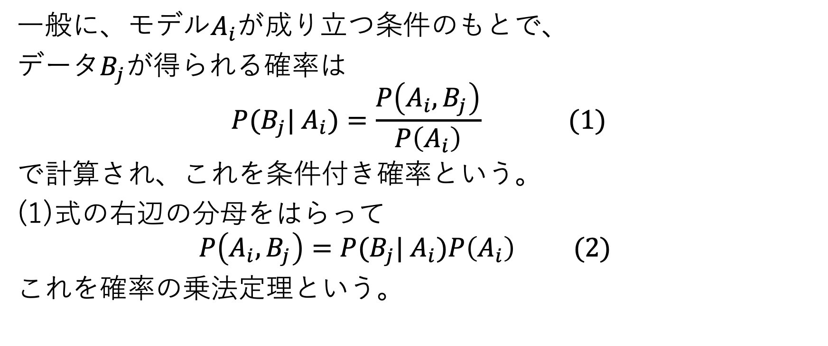
Bayesの定理について(1)
一般に、モデル$A_{i}が成り立つ$条件のもとで、
データ$B_{j}$が得られる確率は
$$P(B_{j}| A_{i})=\frac{P\left(A_{i},B_{j}\right)}{P\left(A_{i}\right)} (1)$$
で計算され、これを条件付き確率という。
(1)式の右辺の分母をはらって
$$P\left(A_{i},B_{j}\right)=P(B_{j}| A_{i})P\left(A_{i}\right) (2)$$
これを確率の乗法定理という。
モデルA
データB

Slide 10
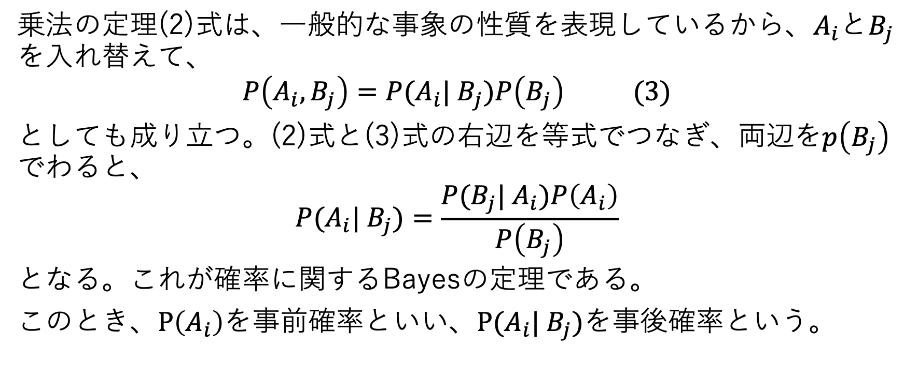
Bayesの定理について(2)
乗法の定理(2)式は、一般的な事象の性質を表現しているから、$A_{i}$と$B_{j}$を入れ替えて、
$$P\left(A_{i},B_{j}\right)=P(A_{i}| B_{j})P\left(B_{j}\right) (3)$$
としても成り立つ。(2)式と(3)式の右辺を等式でつなぎ、両辺を$p\left(B_{j}\right)$でわると、
$$P(A_{i}| B_{j})=\frac{P(B_{j}| A_{i})P\left(A_{i}\right)}{P\left(B_{j}\right)}$$
となる。これが確率に関するBayesの定理である。
このとき、$P\left(A_{i}\right)$を事前確率といい、$P(A_{i}| B_{j})$を事後確率という。

Slide 11
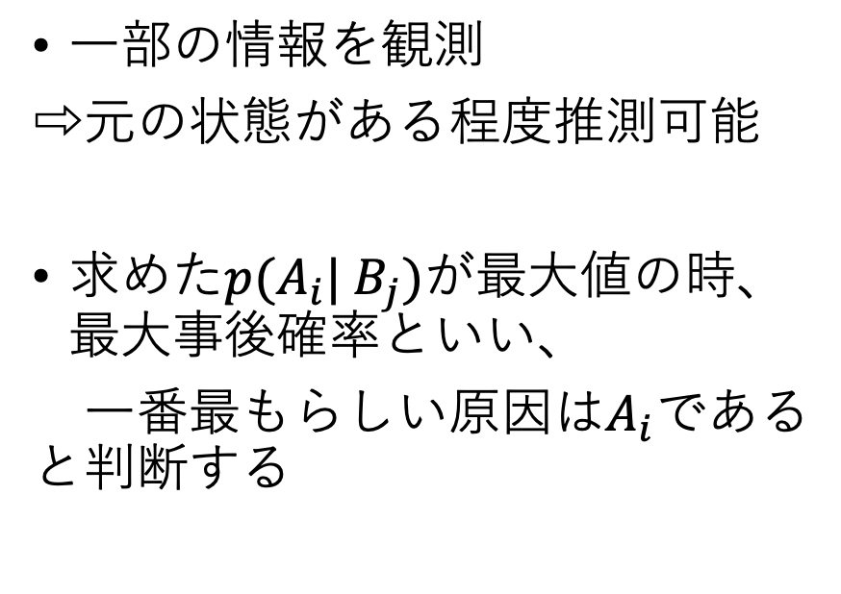
Bayes推定
ベイズ推定が使える時
メリット
Aが原因でBが生じる
予測するためのモデルがある
一部の情報を観測
⇨元の状態がある程度推測可能
求めた$p(A_{i}| B_{j})$が最大値の時、最大事後確率といい、
一番最もらしい原因${はA}_{i}$であると判断する
A (モデル)
B (データ)
計測
予測
Notes:
ベイズの定理を応用したのがベイズ推定です。Aが原因でBが生じるという図のようなモデルが成り立ち、予測できるときに使えます。メリットは、一部の情報を観測したときに、元の状態がある程度測定可能であることです。求めたp(Ai|Bj)が最大値の時、最大事後確率といい、一番もっともらしい原因はAiであると判断します。
Bayes推定とは、
系統誤差を評価するときにどう使うのか
どう解釈するか
原因から結果が出てくる
具体例をいれる？
箱の中に10個球 何個かが青 赤
だれかがはこのなかから2つ選ぶと 赤2個
箱の中には何個赤？青？
一個一個の原因
赤 青一個以上9通りから3通り
それぞれがA1~までげんいんがあってB1~結果がある
A1があったらB1が起こる確率、B2が起こる確率が求められる
⇨やりたいのは、赤2こでてきた。元々何があったのか？を予想したい⇨ベイズならできる
(あとで)

Slide 12
研究目的
研究背景
  ２重スリット実験
  Bayesの定理について
研究目的
研究方法
  写真のぼかし方
  画像の鮮明化について
研究結果・考察
  Bayesの定理を用いた復元結果
  Winner-Hunt法を用いた復元結果
まとめ
Notes:
次に、研究目的について説明します。まず、Bayesの定理を用いた方法が二重スリット実験よりも画像の復元に使えそうだと判断しました。

Slide 13
研究目的
物理実験と画像の復元の関係
被写体
画像
計測(撮影)
予測
被写体があり、ピンボケしたレンズやカメラを使って撮影した写真がある。
ある被写体でぼやけた画像の予想はつく
⇨そこにBayesを使用
⇨ぼやけた画像から元の被写体の実際の姿を推測可能
Bayes統計を用いて、
物理実験中に撮影された
ピンボケ画像を復元したい
Notes:
物理の実験と画像の復元の関係について説明します。
まず被写体があって、ピンボケしたレンズやカメラを使って撮影した写真があります。ある被写体がモデルで画像がデータです。ある被写体に関してぼやけた画像の予想はつきます。そこにベイズを使用します。ぼやけた画像から元の被写体の実際の姿を推測できるようになります。つまり私の研究目的は、Bayes統計を用いて物理実験中に撮影されたピンボケ写真を復元したいという意ことです。
・この場合原因は被写体 モデルはピンボケした写真を撮ること 結果は画像
・ある被写体でぼやけるとこういう画像が出るという予想は出る。そこにベイズを使うと、ボケた画像から元の被写体が正確にはどんなだったかを推測できる
確率が高いものを候補として残す
⇨・計算は膨大

Slide 14
研究方法
研究背景
  ２重スリット実験
  Bayesの定理について
研究目的
研究方法
  写真のぼかし方
  画像の鮮明化について
研究結果・考察
  Bayesの定理を用いた復元結果
  Winner-Hunt法を用いた復元結果
まとめ
Notes:
次に研究方法について説明します。

Slide 15
写真のぼかし方
Notes:
まず写真のぼかし方についてです。

Slide 16


画素とは
画素：画像の最小単位
カラー画像：画素の色を3原色(RGB)を0~255の値で示す
グレースケール画像：画素の明るさを0~255の値で示す
Notes:
写真は画素という単位で表されます。カラー画像では、画素の色をRed Green Blueの3原色を用いてそれぞれ0から255の値で表現します。つまり一つのピクセルと呼ばれる箱は3つの値で表現しています。次に、グレースケール画像は画素の明るさを0から255の値で表します。つまり一つのピクセルと呼ばれる箱に対して一つの値で表現しているということです。たとえば、ワンピースのドフラミンゴのカラー写真は400×400ピクセルの画像なので、カラー画像の場合400×400×3の値で表現していますが、モノクロの場合400×400行列で表現されます。拡大するとよくわかると思います。
<+α>
・0~255=256=2^8から8bitという
・加法混色：白の部分は（R 255、G 255、B 255）
・グレースケールでは0が黒255が白

Slide 17
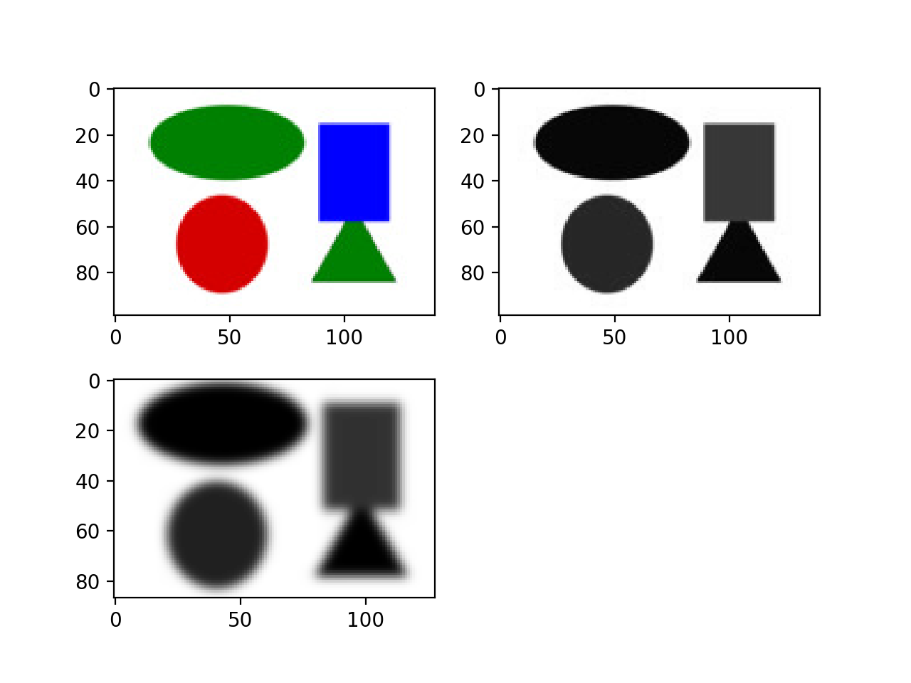
写真のぼかし方(1)
カラー画像をグレースケール画像に変換
n×m行列を取得
ガウス分布を用いて、ぼかす
Notes:
大まかな写真をぼかす手順としては、3つあります。カラー画像をグレースケール画像に変換し、その行列を取得します。次に、ガウス分布を用いてぼかします。

Slide 18
写真のぼかし方(2)
1次元の場合
2次元の場合
ある点の明るさをガウス分布に従って周囲に滲ませる
100 % ^{ほぼ}0% 20% 60% 20% ^{ほぼ}0%
5×5行列の中心がガウス分布に従って滲んでいると考える。
計算を簡単にするために、5×5行列を図のように25×1行列に変換してから計算した
Notes:
一次元では、図のようにある点の明るさをガウス分布に従って周囲に滲ませます。これを2次元に応用し、5×5行列の中心に着目して滲ませました。具体的には、図のように計算を簡単にするために25×1行列に変換してから計算しました。

Slide 19
画像の鮮明化について
Notes:
次にぼやかした画像を元に戻す方法について説明します。

Slide 20
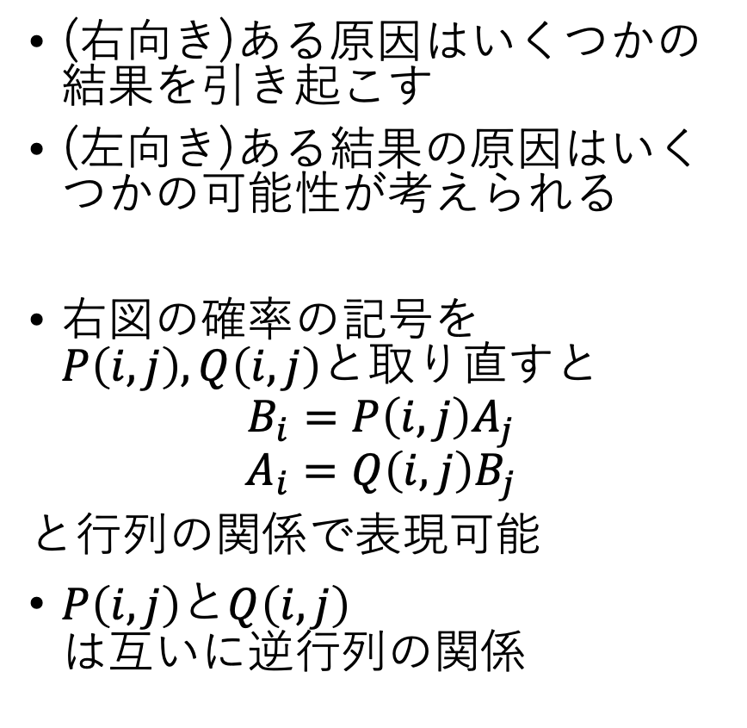
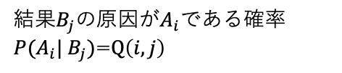
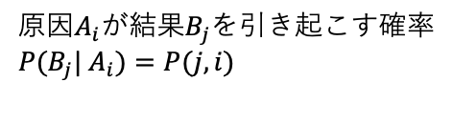
写真のBayes推定のイメージ
(右向き)ある原因はいくつかの結果を引き起こす
(左向き)ある結果の原因はいくつかの可能性が考えられる
右図の確率の記号を$P\left(i,j\right),Q\left(i,j\right)と取り直すと$
$$B_{i}=P\left(i,j\right)A_{j}$$
$$A_{i}=Q\left(i,j\right)B_{j}$$
と行列の関係で表現可能
$P\left(i,j\right)とQ\left(i,j\right)は互いに逆行列の関係$
原因$A_{i}$が結果$B_{j}$を引き起こす確率$P(B_{j}| A_{i})=P(j,i)$
結果$B_{j}の原因がA_{i}$である確率$P(A_{i}| B_{j})$=$Q\left(i,j\right)$
Notes:
写真のbayes推定のイメージを説明します。右図左はある原因はいくつかの結果をある確率に従って引き起こすことを示しています。つまり、クリアな画像のピクセルの明るさがぼやけたになるときにある確率に従ってピクセルの明るさが滲んでいくというモデルとして考えられます。一方で右図右はある結果の原因はいくつかの可能性が考えられることを表しています。つまりぼやけた画像のピクセルの明るさは元の画像のいくつかのピクセルから滲んできたと考えられます。右図の確率を取り直すと$B_{i}=P\left(i,j\right)A_{j} {、 A}_{i}=Q\left(i,j\right)B_{j}$と行列の関係で表現できます。P( i , j)とQ( i , j)は互いに逆行列の関係となります。
ここの説明は、ある原因はいくつかの結果を引き起こし得る（右向き）、
ある結果の原因はいくつかの可能性が考えられる（左向き）ということだと思います。
原因 A_iが結果B_jを引き起こす確率P(B_j|A_i)=P(j,i)
結果 B_iの原因がA_jである確率P(A_j|B_i)=Q(j,i)
ということです。記号をP(i,j), Q(i,j)と取り直すと
B_ i=P(i ,j)A_ j
A_ i=Q(i ,j)B_ j
と行列の形で表現できます。P(i,j)とQ(i,j)は互いに逆行列の関係です。

Slide 21
研究結果・考察
研究背景
  ２重スリット実験
  Bayesの定理について
研究目的
研究方法
  写真のぼかし方
  画像の鮮明化について
研究結果・考察
  Bayesの定理を用いた復元結果
  Winner-Hunt法を用いた復元結果
まとめ
Notes:
次に研究結果と考察です。

Slide 22
ガウス分布に従ってぼかした結果
Notes:
カラー画像を白黒に変換し、ガウス分布に従ってぼかした結果がこのようになりました。

Slide 23
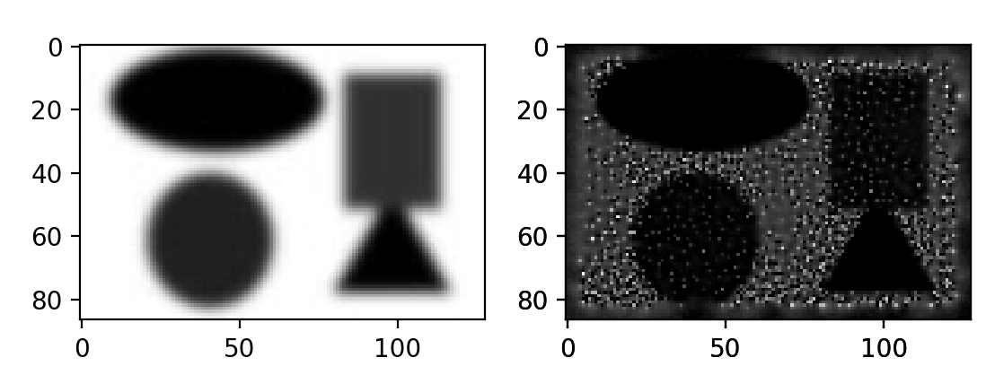
Bayesの定理を用いた復元結果
図形の形は三角形や四角形の角がよりクリアになった
背景の白がうまく再現できなかった。
Notes:
ぼかした画像をBayesの定理を用いて復元した結果です。ぼかした画像よりも図形の形が三角形や四角形に着目すると角がクリアなことから形がクリアになりました。一方で、背景の白がうまく再現できませんでした。何らかのノイズが増幅してしまった結果であると考えられます。
ベイズ法で復元した画像は白い部分も黒くなってしまっていますね。
これは、もっと長い時間走らせると消えるのか、パラメータを調整しないと
うまくいかないのかもしれませんね。パラメータとしては、いろいろな画像を
試すときに各画素の値をどれくらい変化させるかという値(sigma)と、
隣接する画素との連続性をどれくらい重視するか(beta)の2個があります。
この前の設定では、sigma=100, beta=0.15としています。時間が経つにつれて
sigmaは小さくしていっていますが、これもどれくらいの速さで変化させるか
考えないといけないのかもしれません。

Slide 24
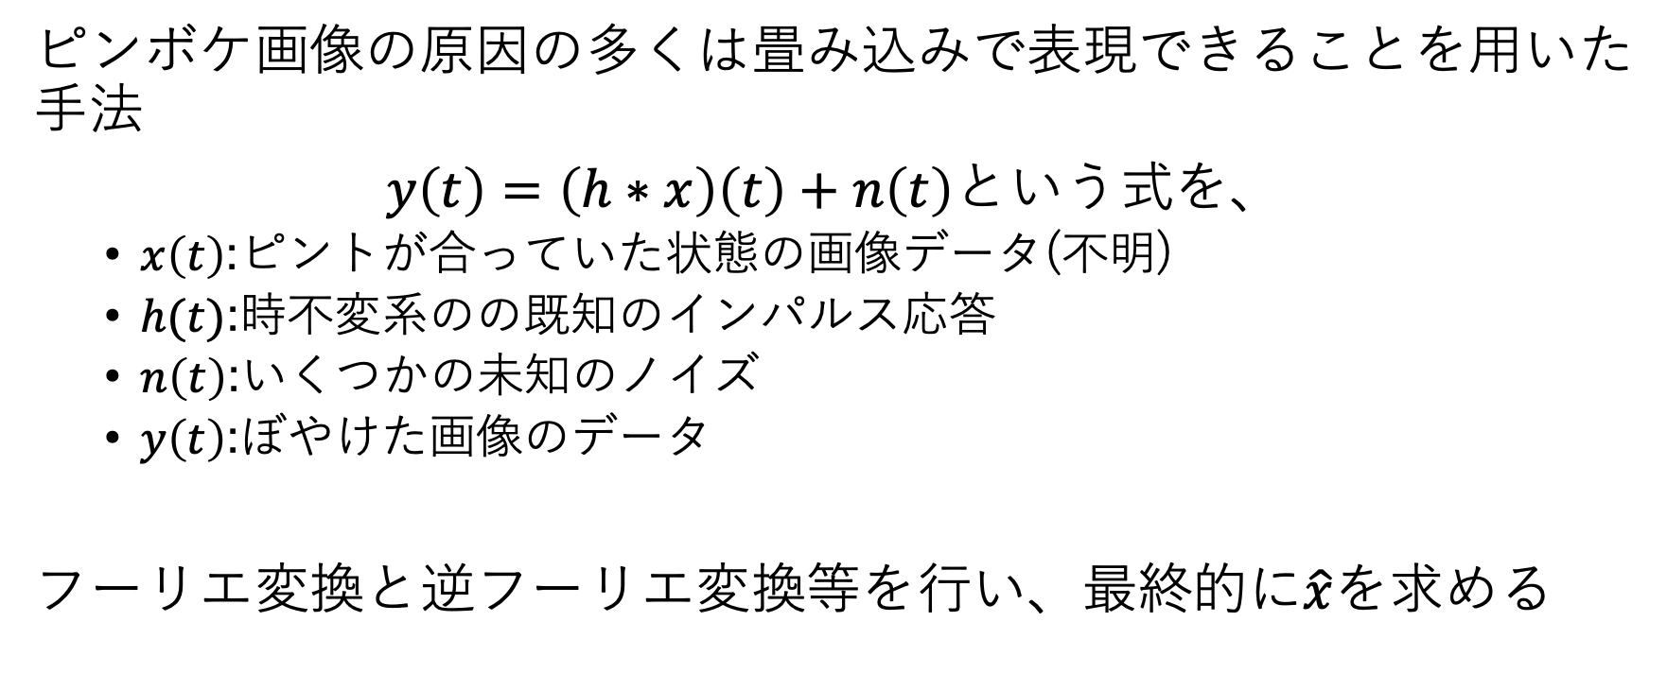
Wiener-Hunt法
ピンボケ画像の原因の多くは畳み込みで表現できることを用いた手法
$y\left(t\right)=\left(h∗x\right)\left(t\right)+n\left(t\right)$という式を、
  $x\left(t\right)$:ピントが合っていた状態の画像データ(不明)
  $h(t)$:時不変系のの既知のインパルス応答
  $n\left(t\right)$:いくつかの未知のノイズ
  $y\left(t\right)$:ぼやけた画像のデータ
フーリエ変換と逆フーリエ変換等を行い、最終的に$\hat{x}を$求める
Notes:
・インパルス応答（英語: impulse response）とは、インパルスと呼ばれる非常に短い信号を入力したときのシステムの出力

Slide 25
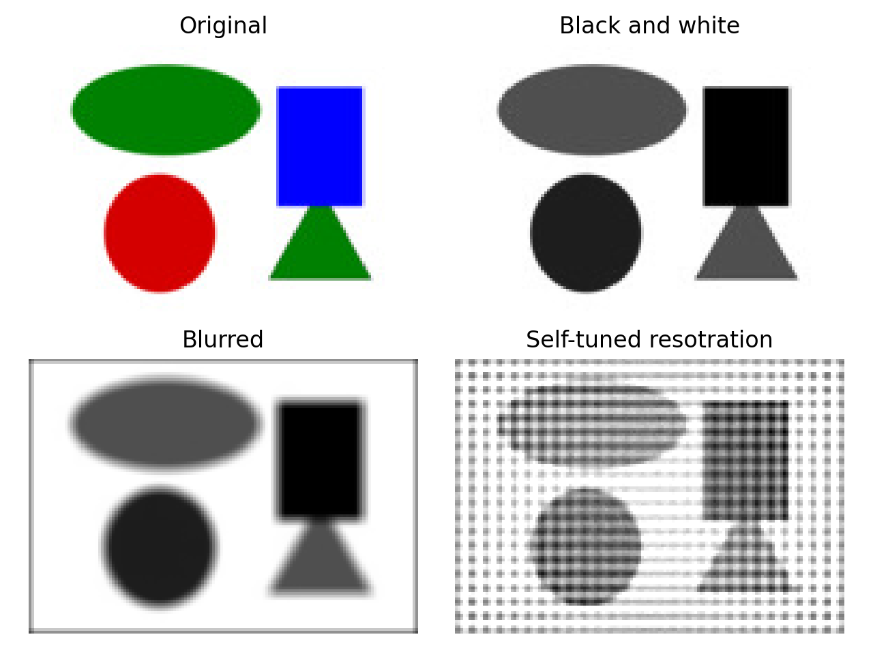
Wienner-Hunt法の結果
白黒画像からぼかしたときにグレーの枠が増えている
復元結果に白とグレーのギンガムチェックのような模様が入ってしまった
四角形や三角形の角はあまりクリアではない
Notes:
結果です。白黒の画像からぼかしたときにグレーの枠が増えており、復元結果に白とグレーのギンガムチェックのような模様が入ってしまいました。また、四角形や三角形の角はあまりクリアではありません。
ギンガムチェックが高周波成分が増幅された
Wiener-Hunt方では格子状に変な模様がでていますね。この方法では、ノイズを抑えて
模様を復元しようとするのでフーリエ変換した後で、低周波成分を抑えて高周波成分を
強めに復元しようとします。このイラストのようにのっぺりとした画像では、
低周波成分が多いので、Wiener-Hunt法には不向きな画像だったかもしれません。
高周波成分を大きく使用として細かい格子状の模様が出ているのだと思います。

Slide 26
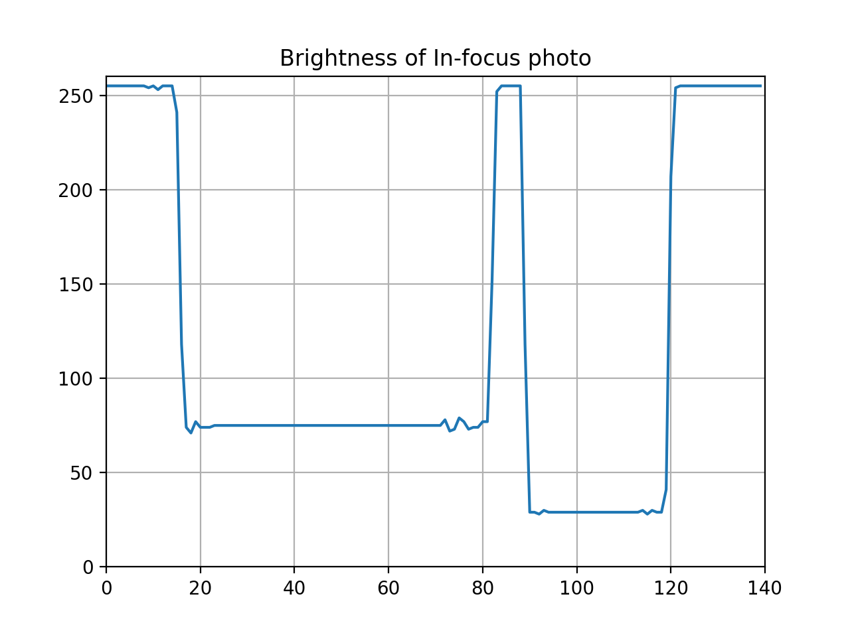
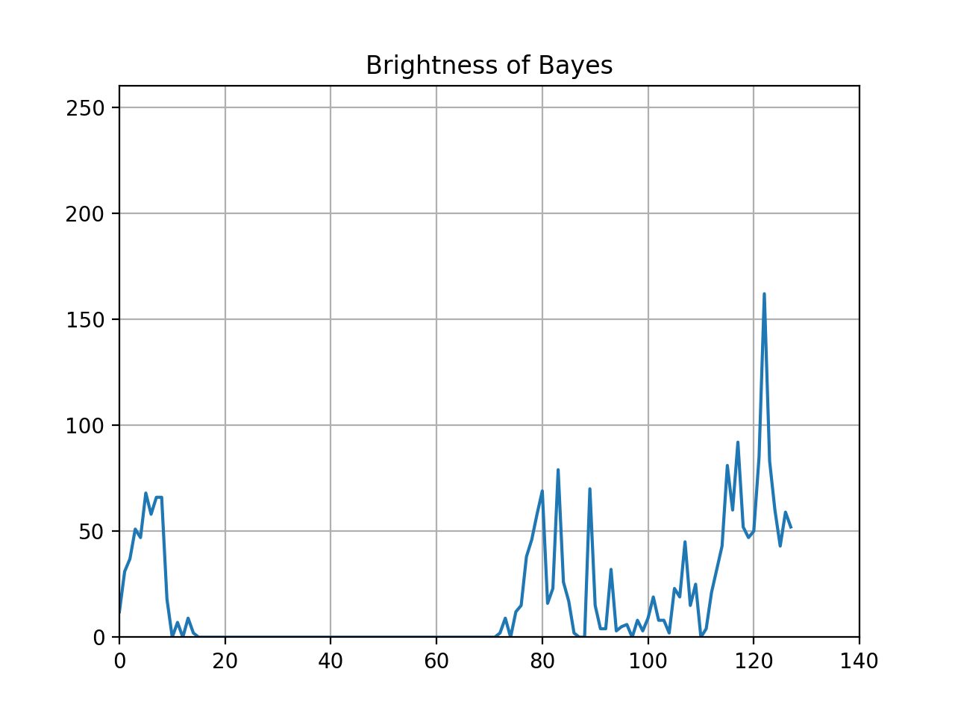
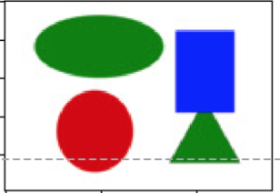
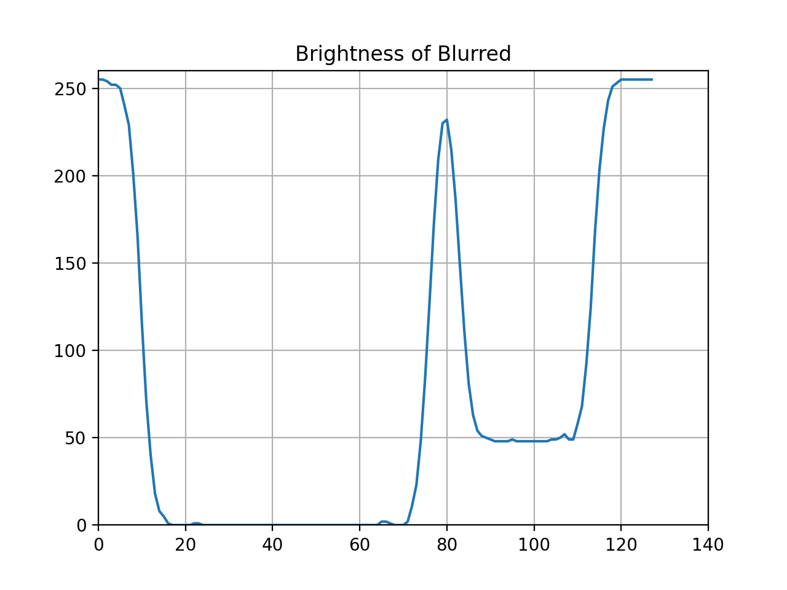
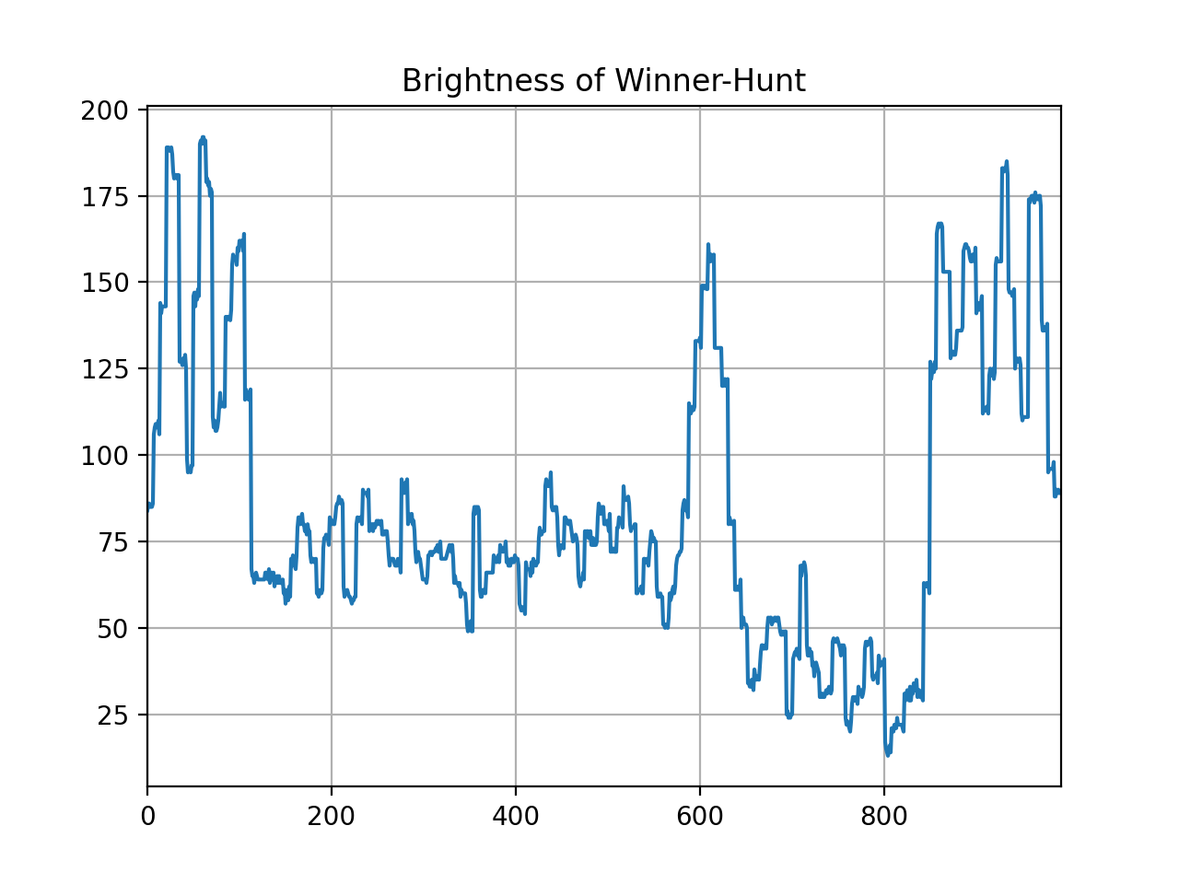
Notes:
目視ではわからないため、画像の20行目を抜き出しました。緑の楕円と青い長方形の部分です。左上が元の画像のモノクロ、左下がぼやかした画像、右上がベイズ推定の結果、右下がウィンナーハントの結果です。赤い丸印が白から緑色に変化したところです。元の画像では垂直に立ち上がっていて
Bayes法の画像も同様に垂直に立ち上がっていますが、ボケた画像では滑らかにつながっており、ウィンナーハントの画像も揺らいでいます。🌟また、青い長方形から白い背景に戻る部分はくろいまるでかこんであります。ウィンナーハント法を用いた方が垂直に立ち上がっていますが、やはり画像のどの部分でも揺らいでいます。
<注意事項>
・Winner-Huntのやつだけ画素数がめっちゃ上がっていたので、概ねの比率に合わせて計算してある

Slide 27
まとめ
研究背景
  ２重スリット実験
  Bayesの定理について
研究目的
研究方法
  写真のぼかし方
  画像の鮮明化について
研究結果・考察
  Bayesの定理を用いた復元結果
  Winner-Hunt法を用いた復元結果
まとめ
Notes:
まとめると

Slide 28
まとめ
Bayes法とWinner-Hunt法を用いた画像復元は、明るさのグラフの立ち上がりから、どちらもぼやけた画像よりも図形の輪郭がクリアになった
Bayes法を用いた画像復元⇨全体的に暗い(白い部分も黒い)
Winner-Hunt法を用いた画像復元⇨ギンガムチェックが入る
⇨パラメーターの調整や、プログラムを走らせる時間を長くするなどより一層改善することより精度の高い画像復元を目指したい
Notes:
Bayes法とWinner-Hunt法を用いた画像復元は、明るさのグラフの立ち上がりから、どちらもぼやけた画像よりも図形の輪郭がクリアになりました。しかし、Bayes法を用いた画像は全体的に暗く、元の画像で真っ白の部分も黒くなってしまいました。また、Winner-Hunt法を用いた画像はギンガムチェックが入ってしまい、目視で図形の形がわかりやすいのはBayes法でした。今後の展望としては、パラメーターを調整して収束しやすくしたり、プログラムを走らせる時間を長くして収束するのを待ったりと、より一層改善することより精度の高いBayes法による画像復元を目指したいと思います。ご清聴ありがとうございました。
コメントとしても、ベイズ法では
ベイズ法で復元した画像は白い部分も黒くなってしまっていますね。
これは、もっと長い時間走らせると消えるのか、パラメータを調整しないと
うまくいかないのかもしれませんね。パラメータとしては、いろいろな画像を
試すときに各画素の値をどれくらい変化させるかという値(sigma)と、
隣接する画素との連続性をどれくらい重視するか(beta)の2個があります。
この前の設定では、sigma=100, beta=0.15としています。時間が経つにつれて
sigmaは小さくしていっていますが、これもどれくらいの速さで変化させるか
考えないといけないのかもしれません。

Slide 29
参考文献
« Unsupervised Wiener-Hunt deconvolution» https://jp.mathworks.com/matlabcentral/fileexchange/30880-unsupervised-wiener-hunt-deconvolution
SummerChallenge2019 『量子の波動性と粒子性 』

Slide 30
Back up

Slide 31
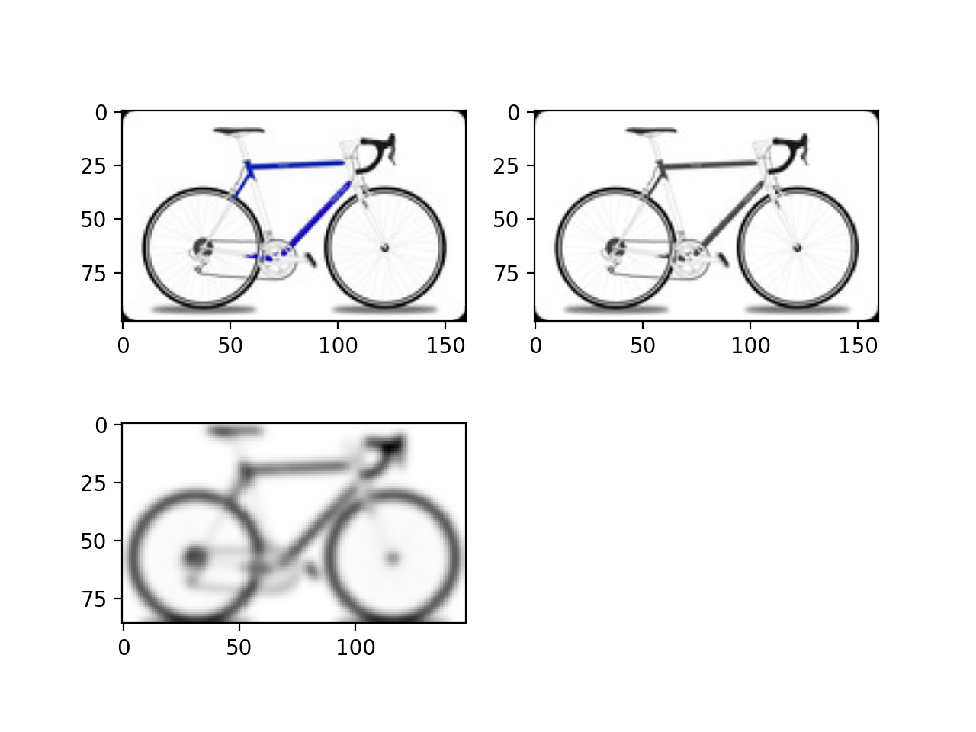

Bayes推定の結果(自転車)

Slide 32
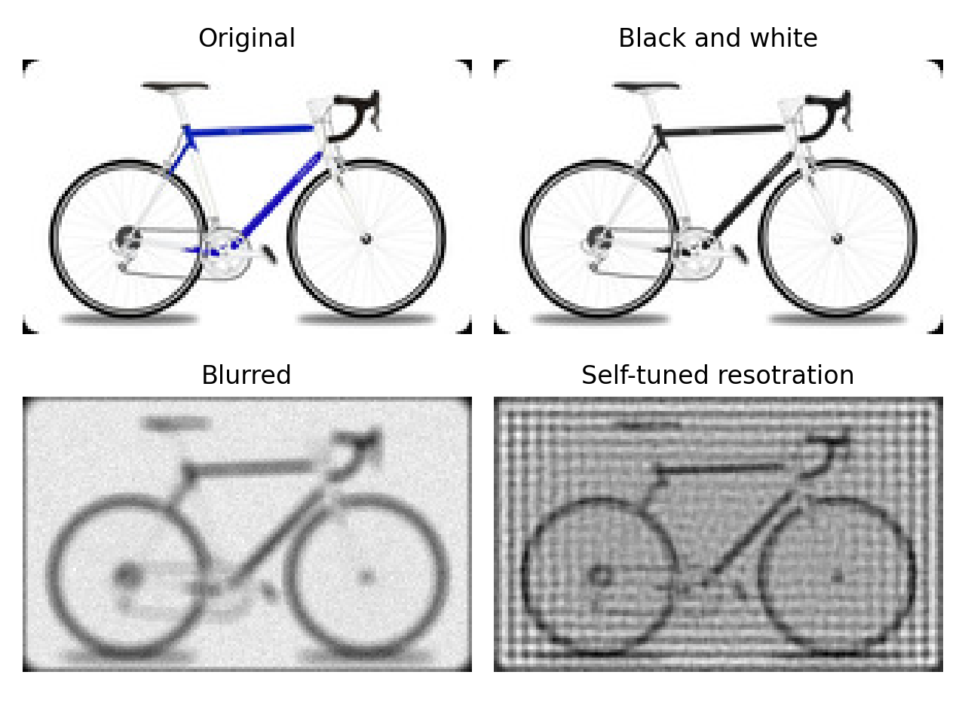
Winner-Hunt法の結果(自転車)

Slide 33
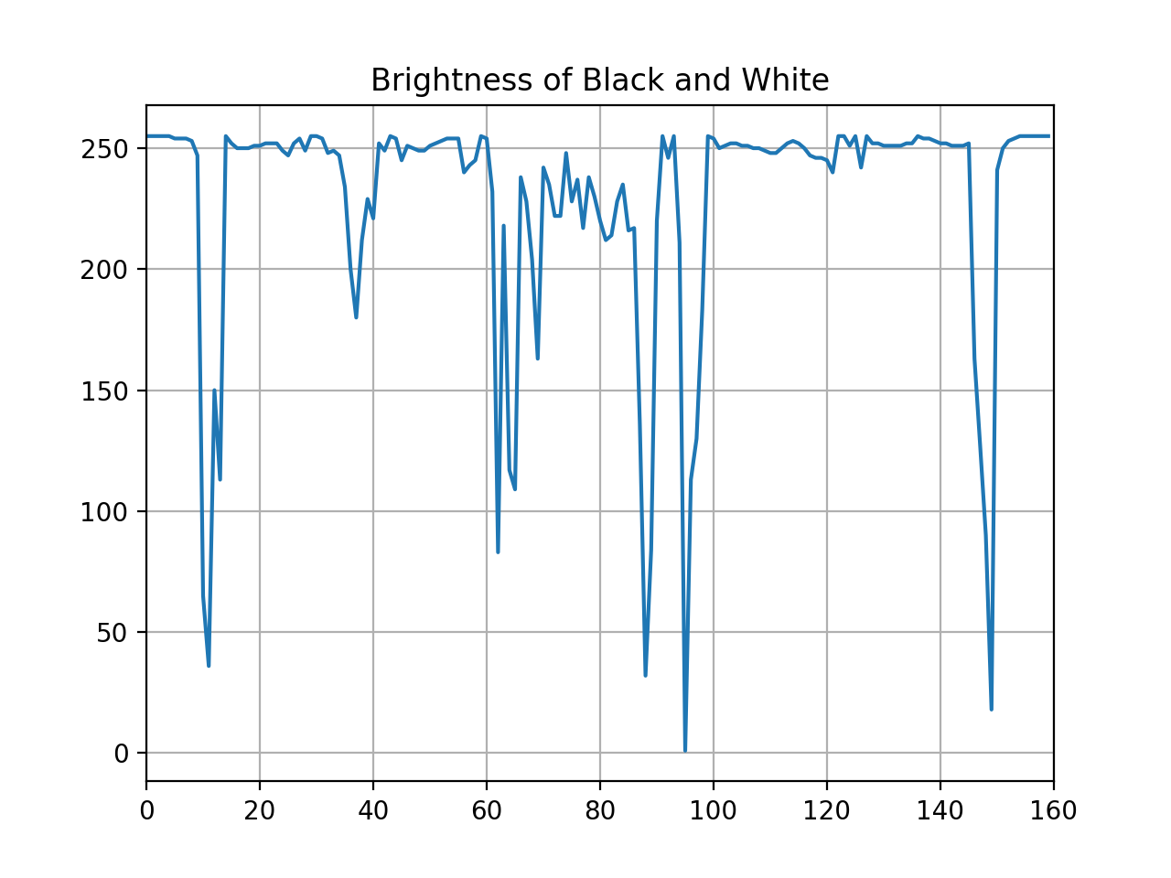
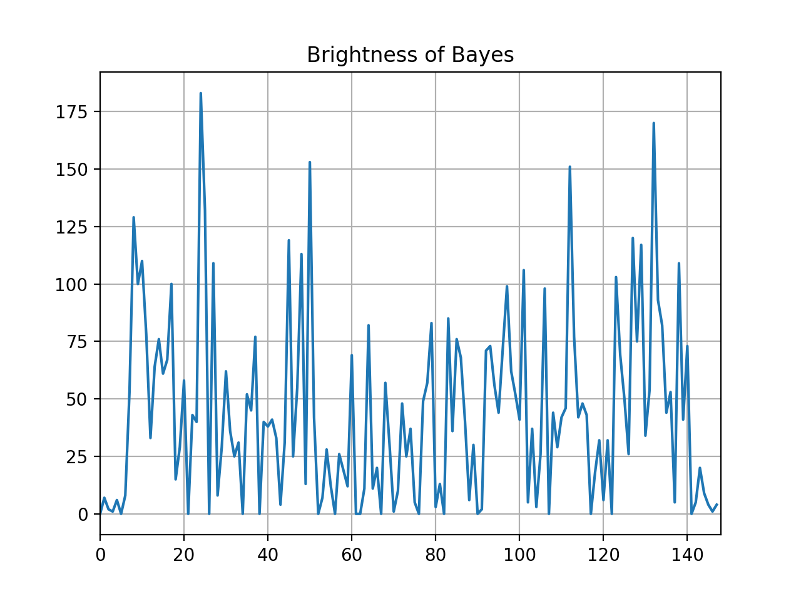
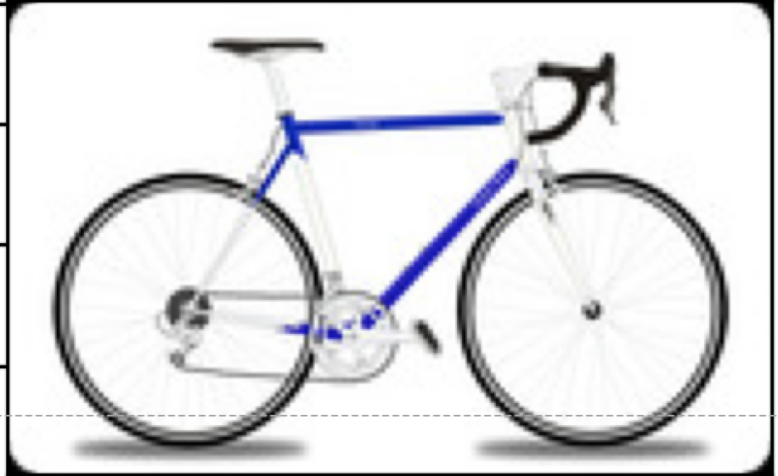
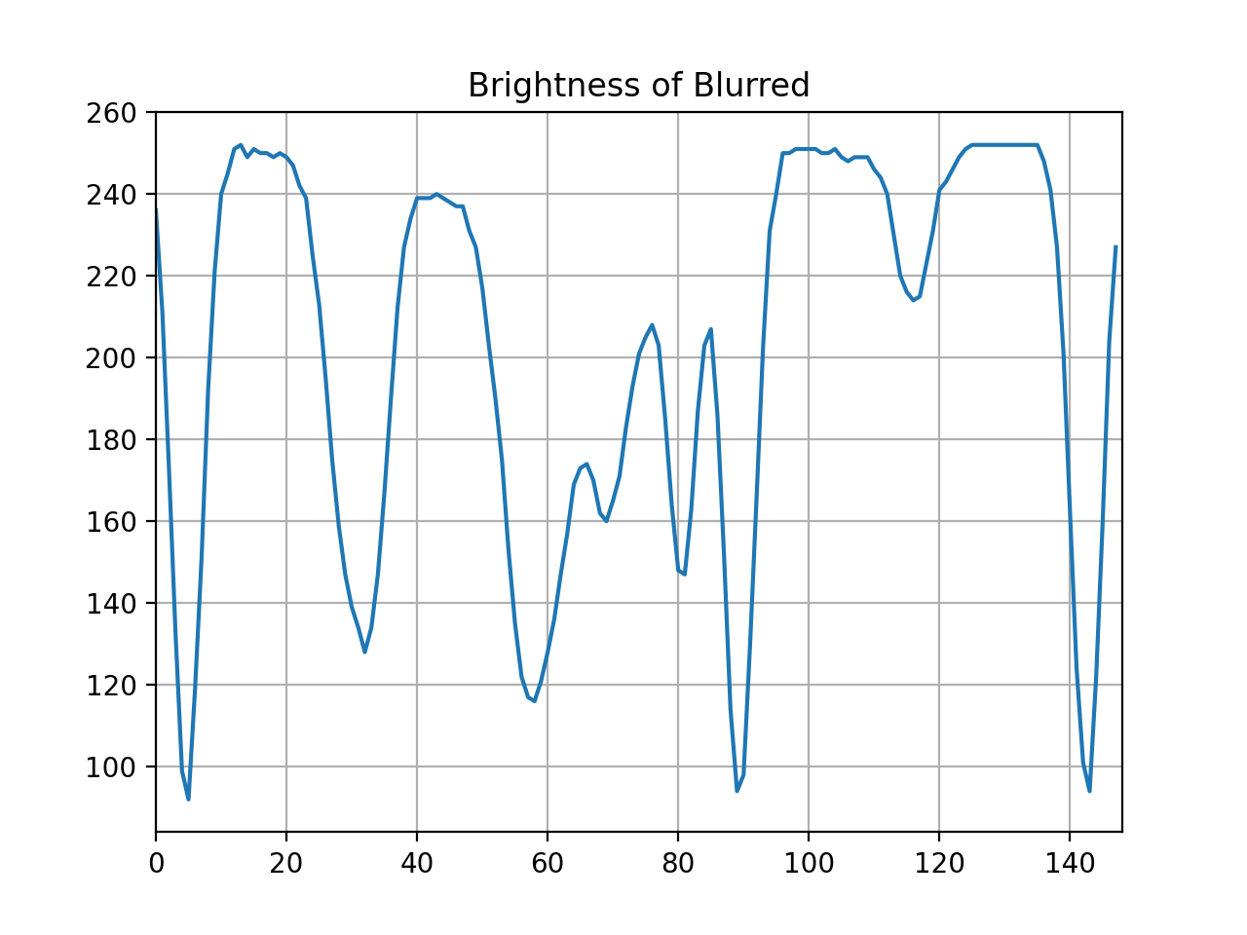
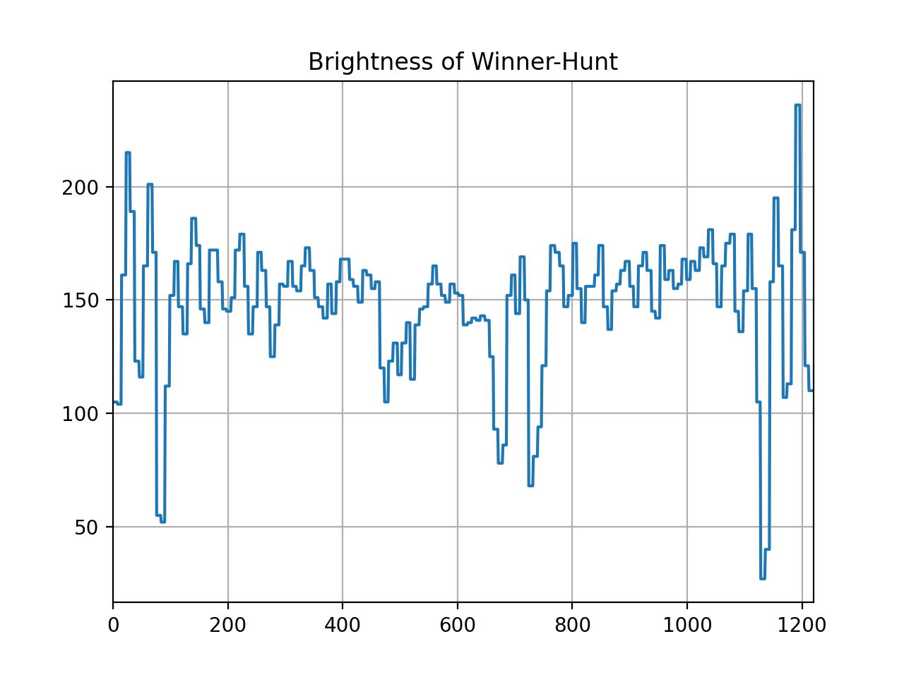

Slide 34
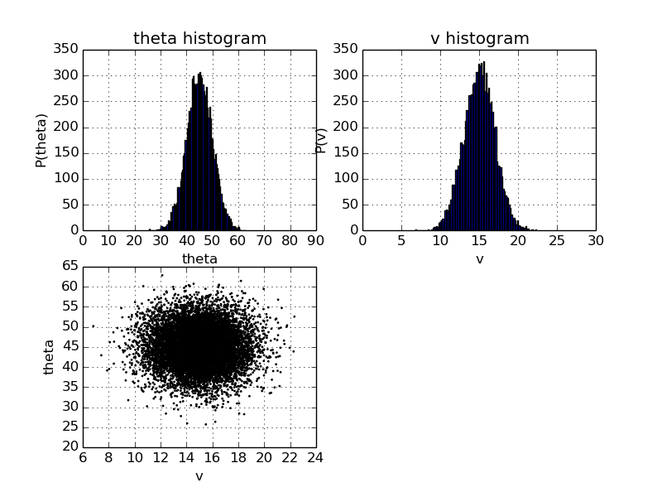
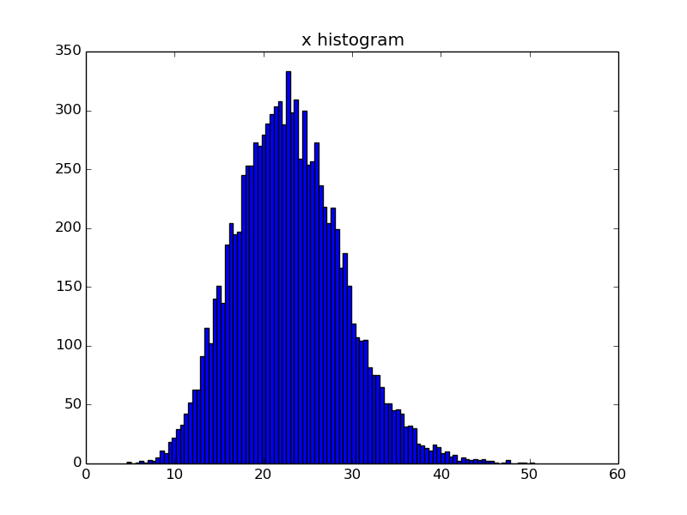
射法投射におけるBayes統計
実際に2重スリットの誤差を計算する前に、想定している方法が使用できるかどうかを確かめたい
図のような射法投射を考えた。初速度をv[m/s],地平線からθ[°]の角度をつけて、ボールを投げたとする。
Notes:
作成したｘから( v , θ )の組を求めることができるか確認し、実際にBayes統計で事後確率から事前確率が求められることを確認したかった

Slide 35
射法投射におけるBayes統計の結果
射法投射におけるBayes統計の失敗から、1次元から2次元へのBayes推定は難しいとわかった

